Slide 1




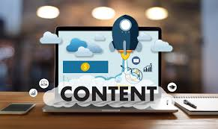


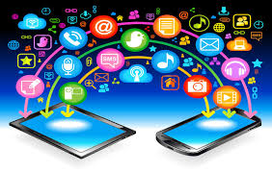

ITB2303
ดิจิทัลคอนเทนต์
Digital Content

Slide 2
คำอธิบายรายวิชา
ความรู้เกี่ยวกับดิจิทัลคอนเทนต์ องค์ประกอบของดิจิทัลคอนเทนต์ วิวัฒนาการ รูปแบบดิจิทัลคอนเทนต์
แนวคิดของดิจิทัลคอนเทนต์
การออกแบบและการสร้างดิจิทัลคอนเทนต์ และแนวโน้มของดิจิทัลคอนเทนต์
Knowledge about digital content, composition of digital content, innovation, forms of digital content, idea of digital content, digital content design and creation,
trends of digital content

Slide 3
ขอบเขตเนื้อหา
- ความรู้เกี่ยวกับดิจิทัลคอนเทนต์
องค์ประกอบของดิจิทัลคอนเทนต์ วิวัฒนาการ
- รูปแบบดิจิทัลคอนเทนต์
แนวคิดของดิจิทัลคอนเทนต์
การออกแบบและการสร้างดิจิทัลคอนเทนต์ และแนวโน้มของดิจิทัลคอนเทนต์
Knowledge about digital content, composition of digital content, innovation, forms of digital content, idea of digital content, digital content design and creation, trends of digital content

Slide 4
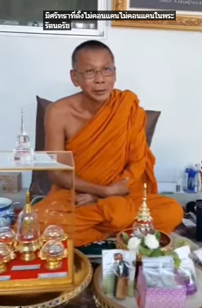
จาก "ฐานคิด" ไปสู่ "นวัตกรรม" และจบที่ "การลงมือทำจริง"
1.Knowledge about digital Content
Digital Content Foundations in the AI Era (Knowledge & Forms)
https://youtube.com/shorts/QKnow9AnVek?si=5v6NFPbJYFjQ1D3k

Slide 5
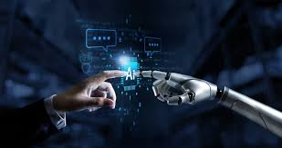


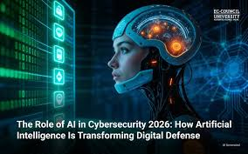
"ดิจิทัลคอนเทนต์" (Digital Content)
เพื่อนำไปใช้ได้จริงในยุคนี้
ไม่ใช่แค่การทำคลิปหรือเขียนโพสต์เป็นเท่านั้น แต่เป็นเรื่องของความเข้าใจองค์รวมตั้งแต่กระบวนการคิด ไปจนถึงการวัดผลหลังเผยแพร่เพื่อให้เข้าใจได้อย่างเป็นระบบ

Slide 6
"ดิจิทัลคอนเทนต์" (Digital Content)
- เพื่อนำไปใช้ได้จริงในยุคนี้ ไม่ใช่แค่การทำคลิปหรือเขียนโพสต์เป็นเท่านั้น แต่เป็นเรื่องของความเข้าใจองค์รวมตั้งแต่กระบวนการคิด ไปจนถึงการวัดผลหลังเผยแพร่
เพื่อให้เข้าใจได้อย่างเป็นระบบ
โครงสร้าง 5 แกนหลัก
พื้นฐานและความเข้าใจเกี่ยวกับดิจิทัลคอนเทนต์ (Foundations of Digital Content)
การวางกลยุทธ์และการเล่าเรื่อง (Strategy & Storytelling)
ทักษะการผลิตและการใช้เครื่องมือ (Production & Tools)
ความเข้าใจในแพลตฟอร์มและอัลกอริทึม (Platforms & Algorithms)
กฎหมาย จริยธรรม และการวัดผล (Ethics, Laws & Analytics)

Slide 7
"ดิจิทัลคอนเทนต์" (Digital Content)
- เพื่อนำไปใช้ได้จริงในยุคนี้ ไม่ใช่แค่การทำคลิปหรือเขียนโพสต์เป็นเท่านั้น แต่เป็นเรื่องของความเข้าใจองค์รวมตั้งแต่กระบวนการคิด ไปจนถึงการวัดผลหลังเผยแพร่
เพื่อให้เข้าใจได้อย่างเป็นระบบ
โครงสร้าง 5 แกนหลัก
1. พื้นฐานและความเข้าใจเกี่ยวกับดิจิทัลคอนเทนต์ (Foundations of Digital Content)
นี่คือกระดุมเม็ดแรกครับ ถ้าผู้เรียนเข้าใจบริบท ก็จะสามารถเลือกใช้เครื่องมือได้ถูกงาน
ความหมายและบทบาท: ดิจิทัลคอนเทนต์คืออะไร? และทำไมมันถึงกลายมาเป็นหัวใจสำคัญของการสื่อสาร ธุรกิจ และการตลาดในปัจจุบัน
ประเภทของคอนเทนต์ (Content Formats):
  Text: บทความ, แคปชัน, Micro-blogging
  Visual: รูปภาพ, อินโฟกราฟิก, มีม (Meme)
  Audio: พอดแคสต์, คลับเฮาส์/Space, เสียงประกอบ
  Video: วิดีโอสั้น (TikTok, Reels, Shorts), วิดีโอยาว (YouTube)
  Interactive: คอนเทนต์ที่โต้ตอบได้ เช่น ฟิลเตอร์ IG, แบบทดสอบ, VR/AR

Slide 11
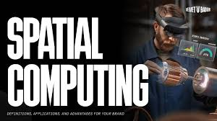

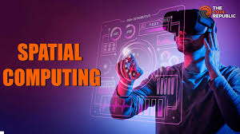
ในปี 2026 โลกของ Digital Content ไม่ได้อยู่แค่บนหน้าจอ 2 มิติอีกต่อไป
แต่เป็นการผสานรวมระหว่าง AI, Spatial Computing และ Human Authenticity อย่างแยกไม่ออก เพื่อให้เนื้อหาทันสมัยและน่าสนใจ
Spatial Computing
ความหมายของ Spatial Computing หมายถึงการที่คอมพิวเตอร์เข้าใจ จัดการ และโต้ตอบกับข้อมูลเชิงพื้นที่ (space) ของโลกจริงแบบเรียลไทม์ เพื่อให้เกิดประสบการณ์เชิงพื้นที่ที่ผสานระหว่างโลกจริงและดิจิทัล

Slide 12
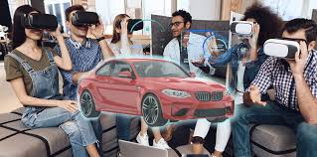
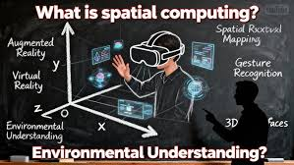
Spatial Computing
อาจกล่าวได้ว่า Spatial Computing หรือ "การประมวลผลเชิงพื้นที่" คือเทคโนโลยีที่ทำให้คอมพิวเตอร์สามารถเข้าใจและโต้ตอบกับพื้นที่สามมิติรอบตัวเราได้ โดยการรวมโลกดิจิทัล (Digital World) เข้ากับโลกแห่งความเป็นจริง (Physical World) อย่างแนบเนียน

Slide 13
สรุป: Spatial Computing คือการรวมฮาร์ดแวร์ เซ็นเซอร์ และ AI เพื่อให้คอมพิวเตอร์รับรู้และโต้ตอบกับโลกเชิงพื้นที่ในลักษณะที่เป็นธรรมชาติและเรียลไทม์

Slide 14
ในปี 2026 โลกของ Digital Content ไม่ได้อยู่แค่บนหน้าจอ 2 มิติอีกต่อไป
แต่เป็นการผสานรวมระหว่าง AI, Spatial Computing และ Human Authenticity อย่างแยกไม่ออก เพื่อให้เนื้อหาทันสมัยและน่าสนใจ
โดยเฉพาะ AI, การค้นหาแบบไม่ต้องคลิก และพฤติกรรมผู้บริโภคที่เปลี่ยนเป็น “ผู้ร่วมสร้าง” ทั้งนี้ในเทรนด์ปี 2026 จะเสริมเนื้อหาดังต่อไปนี้เข้าไปในเนื้อหาเดิมดังนี้

Slide 15
เนื้อหาเดิมตาม มคอ.3
Knowledge about digital content, composition of digital content, innovation, forms of digital content, idea of digital content, digital content design and creation, trends of digital content
หรือ
- ความรู้เกี่ยวกับดิจิทัลคอนเทนต์
- องค์ประกอบของดิจิทัลคอนเทนต์ วิวัฒนาการ
- รูปแบบดิจิทัลคอนเทนต์
- แนวคิดของดิจิทัลคอนเทนต์
- การออกแบบและการสร้างดิจิทัลคอนเทนต์ และแนวโน้มของดิจิทัลคอนเทนต์

Slide 16
หัวข้อเดิม | สิ่งที่เพิ่มในปี 2026นี้ | เหตุผล
Knowledge about digital Content | Zero-Click / Zero-Visit World + Answer Engines | คนเสิร์ช Google, ChatGPT, Perplexity แล้วได้คำตอบเลย ไม่คลิกเข้าเว็บ เข้าใจวิธีทำให้คอนเทนต์ถูกอ้างอิงโดย AI
Composition of digital Content | Modular Content + Structured Data | คอนเทนต์ต้องแตกเป็นชิ้นเล็กๆ นำไปใช้ซ้ำ ข้ามช่องทางได้ และทำ Generative Engine Optimization GEO
Innovation | Agentic AI & Conversational Commerce | AI ไม่ได้แค่ช่วยทำ แต่เป็นตัวแทนซื้อ-ขาย คุยกับลูกค้าแทนเรา ต้องสอนให้ออกแบบ ประสบการณ์แชท + Voice บน CTV

Slide 17
หัวข้อเดิม | สิ่งที่ควรเพิ่มปี 2026 | เหตุผล
Forms of digital Content | AI-Generated Fatigue vs Human-Centric Story | 50% ของบทความบนเว็บเป็น AI เขียนแล้ว แต่คนโหยหาเรื่อง เล่าจากมนุษย์จริงๆ ต้องสอนหาจุดสมดุล
Idea of digital content | Co-creation & Creative Maximalism | Gen Z ไม่ได้แค่เสพ แต่ขอรีมิกซ์ด้วย ออกแบบ "จักรวาล" ของแบรนด์ให้คนอื่นเอาไปต่อยอดได้
Digital content design and Creation | AI-Assisted Workflow + Content Operations | 81% ของครีเอเตอร์ใช้ AI แล้ว แต่ต้องมี Content Ops จัดการเวอร์ชัน, แปลภาษา, Brand Voice
Trends of digital content | Trust + Transparency + Creator Economy | ผู้บริโภคเชื่อ AI น้อยลง 1/3 แต่ 61% ของแบรนด์เพิ่มงบให้ Creator สอน เรื่องวัด ROI ใหม่

Slide 18
ในปี 2026 โลกของ Digital Content ไม่ได้อยู่แค่บนหน้าจอ 2 มิติอีกต่อไป แต่เป็นการผสานรวมระหว่าง
AI, Spatial Computing และ
Human Authenticity อย่างแยกไม่ออก แนวทางพัฒนาเนื้อหา

Slide 19
Knowledge & Composition of Digital Content
ในยุคคอนเทนต์ส่วนใหญ่ถูกสร้างขึ้นหรือปรับแต่งด้วย AI ความรู้พื้นฐานต้องขยายขอบเขตจาก "องค์ประกอบศิลป์" ไปสู่ "Atomic Content“
Atomic Content คือแนวคิดการออกแบบเนื้อหาโดย "ย่อย" ให้เป็นส่วนประกอบที่เล็กที่สุด (เหมือนอะตอม)
-เพื่อให้สามารถนำไปประกอบร่างใหม่ (Reassemble) ได้ในหลายรูปแบบ แพลตฟอร์ม หรือใช้ร่วมกับ AI ได้อย่างมีประสิทธิภาพแทนที่จะสร้าง "บทความ 1 ชิ้น" หรือ "วิดีโอ 1 ตัว" แบบตายตัว
เราจะสร้าง "ชุดข้อมูล (Set of Assets)" แทน

Slide 20
Knowledge & Composition of Digital Content
ในยุคคอนเทนต์ส่วนใหญ่ถูกสร้างขึ้นหรือปรับแต่งด้วย AI ความรู้พื้นฐานต้องขยายขอบเขตจาก "องค์ประกอบศิลป์" ไปสู่ "Atomic Content“
Atomic Content คือแนวคิดการออกแบบเนื้อหาโดย "ย่อย" ให้เป็นส่วนประกอบที่เล็กที่สุด (เหมือนอะตอม) เพื่อให้สามารถนำไปประกอบร่างใหม่ (Reassemble) ได้ในหลายรูปแบบ แพลตฟอร์ม หรือใช้ร่วมกับ AI ได้อย่างมีประสิทธิภาพครับ
แทนที่จะสร้าง "บทความ 1 ชิ้น" หรือ "วิดีโอ 1 ตัว" แบบตายตัว เราจะสร้าง "ชุดข้อมูล (Set of Assets)" แทน

Slide 21
Knowledge & Composition of Digital Content
Modular Design: การสร้างคอนเทนต์แบบแยกส่วน (Text, Prompt, Asset) เพื่อให้ AI หรือระบบ Automation นำไปประกอบร่างใหม่ให้เหมาะสมกับแต่ละแพลตฟอร์มแบบอัตโนมัติ
2. Multimodal Composition: ทำความเข้าใจว่าคอนเทนต์หนึ่งชิ้นต้องทำงานร่วมกันทั้งภาพ เสียง ข้อความ และการตอบสนอง (Haptic/Interactive) ในคราวเดียว

Slide 22
โครงสร้างของ Atomic Content (The Hierarchy)
เพื่อให้เห็นภาพชัดเจน สามารถแบ่งลำดับชั้นของคอนเทนต์ตามหลักการ Atomic Design ดังนี้:
1. Atoms (อะตอม)
คือส่วนประกอบที่เล็กที่สุด ซึ่งอยู่เดี่ยวๆ แล้วอาจจะยังสื่อสารใจความสำคัญไม่ได้ครบถ้วน แต่เป็น "วัตถุดิบ" หลัก
ตัวอย่าง: พาดหัว (Headline), รูปภาพเดี่ยวๆ, ประโยค Prompt, โลโก้, คู่สี (Color Palette), หรือโค้ดสั้นๆ

Slide 23
โครงสร้างของ Atomic Content (The Hierarchy)
เพื่อให้เห็นภาพชัดเจน สามารถแบ่งลำดับชั้นของคอนเทนต์ตามหลักการ Atomic Design ดังนี้:
2. Molecules (โมเลกุล)
คือการนำ "อะตอม" หลายๆ อย่างมาวางรวมกันเพื่อสร้าง "ความหมาย" หรือ "ฟังก์ชัน" อย่างใดอย่างหนึ่ง
ตัวอย่าง: พาดหัว + รูปภาพประกอบ + ปุ่ม Call to Action (กลายเป็นแบนเนอร์โฆษณา 1 ชิ้น)

Slide 24
โครงสร้างของ Atomic Content (The Hierarchy)
เพื่อให้เห็นภาพชัดเจน สามารถแบ่งลำดับชั้นของคอนเทนต์ตามหลักการ Atomic Design ดังนี้:
3. Organisms (สิ่งมีชีวิต)
คือกลุ่มของโมเลกุลที่รวมกันเป็นส่วนหนึ่งของคอนเทนต์ที่สมบูรณ์ เริ่มมองเห็นภาพรวมของงาน
ตัวอย่าง: ชุดคำสั่ง (Prompt Series) ที่รวมทั้งภาพ เสียง และบทพูด เพื่อสร้างวิดีโอสั้น 1 คลิป

Slide 25
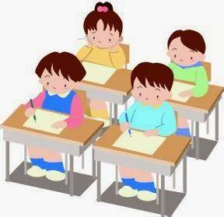
ง
การวัดประเมินผล
รายงานกลุ่มคะแนนเก็บ 40 %
รวมเวลาเรียน 10%
สอบปลายภาค 50 %
1.รายงานกลุ่มนำเสนอ(กลุ่มละไม่เกิน 6 คน) 40 คะแนน
(ขาดรายงาน ไม่ได้รับคะแนน รายงาน ไม่ส่งค่า i
(ระยะเวลารายงาน เริ่มสัปดาห์ที่ 3 เป็นต้นไปถึงก่อนสัปดาห์สอบปลายภาค)
2.การเข้าชั้นเรียน(ขาดเรียนหักครั้งละ 2 ไม่เกิน 5 ครั้ง 10 คะแนน
3.สอบปลายภาค 50 คะแนน
(ขาดสอบปลายภาคไม่แจ้งสาเหตุ ก่อน/หลังสอบภายใน 7 วัน ส่งคะแนน 0 ไม่ส่งค่า i)
สอบปลายภาค ณ มหาลัยราชภัฎสวนสุนันทา/วัดไตรมิตร ปิดเอกสารและอุปกรณ์ทุกชนิด
สอบวันสุดท้ายของการเรียนการสอนวิชานี้
รวม 100 คะแนน

Slide 26
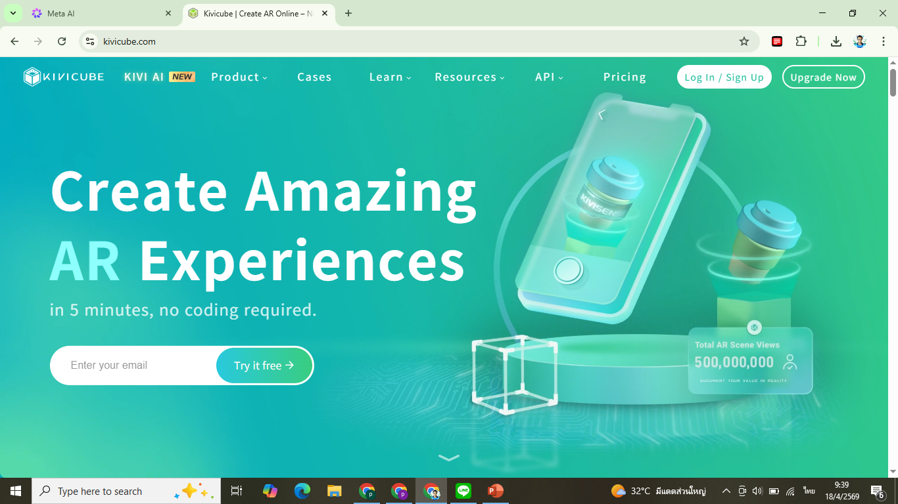

Slide 27
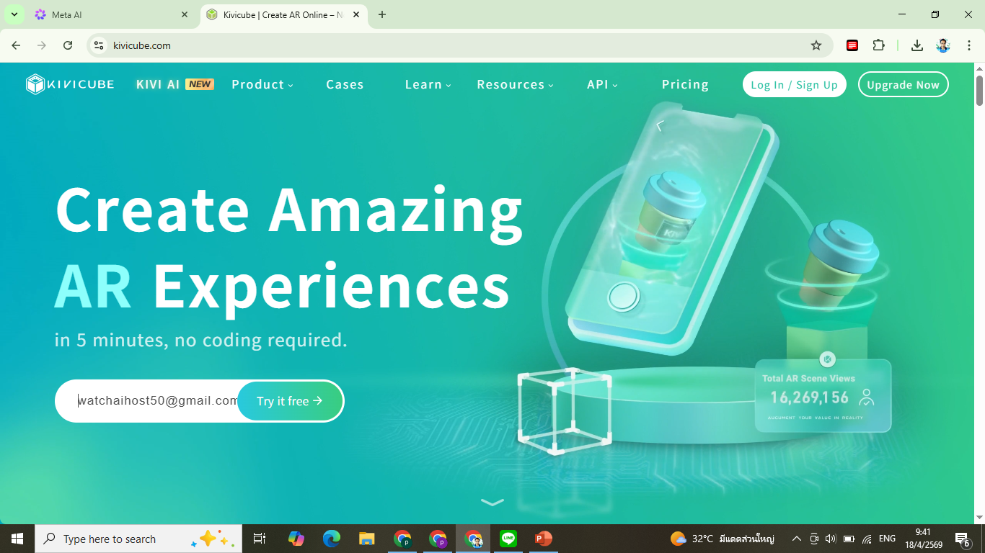

Slide 28
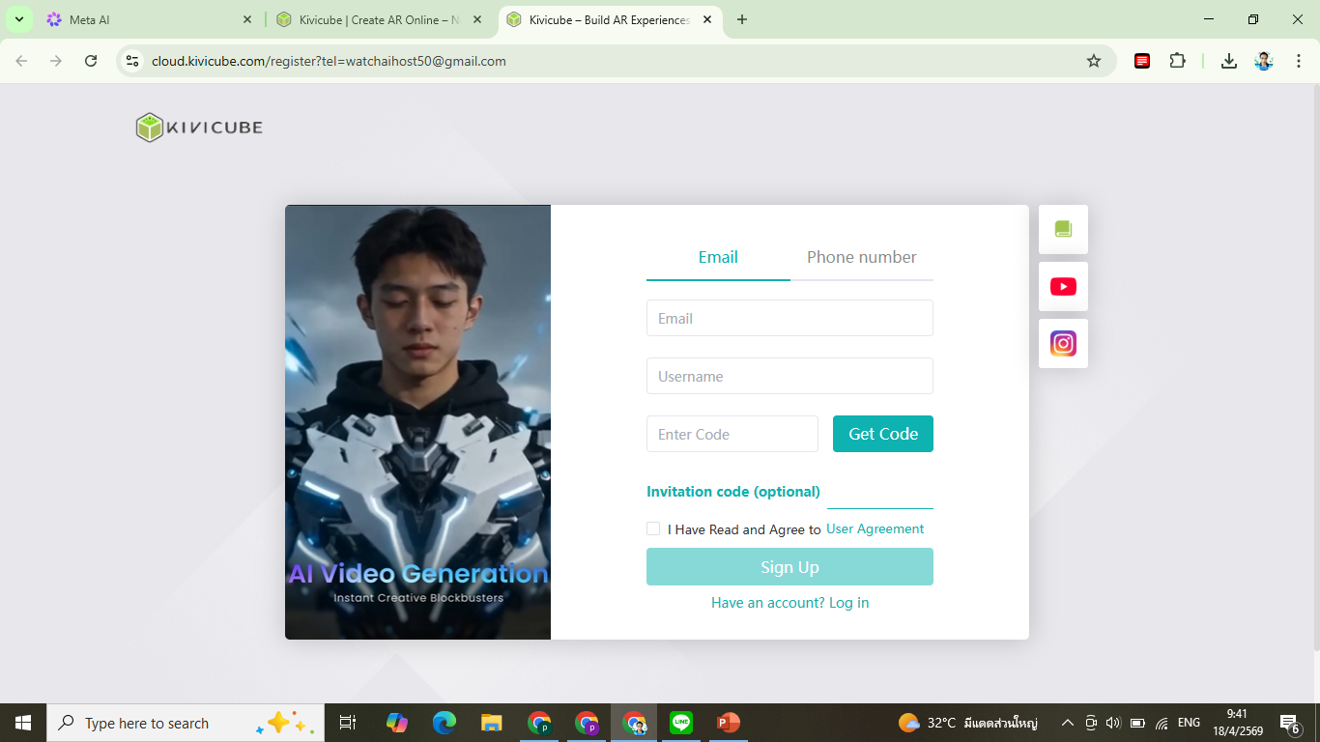

Slide 29
Watchaihost50
kaekai33

Slide 30
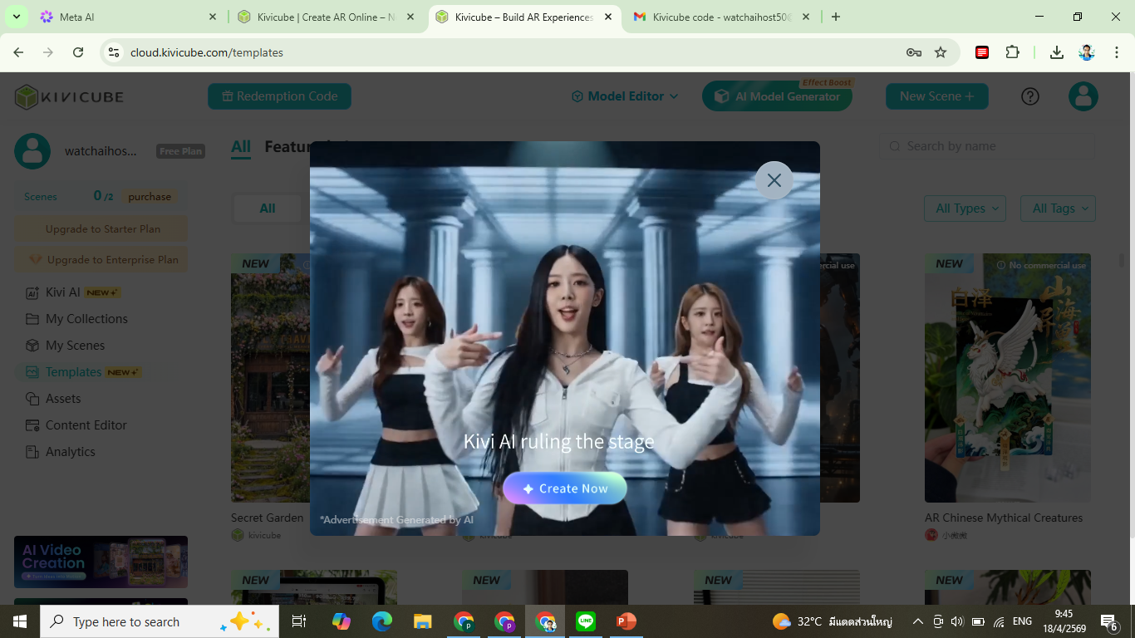

Slide 31
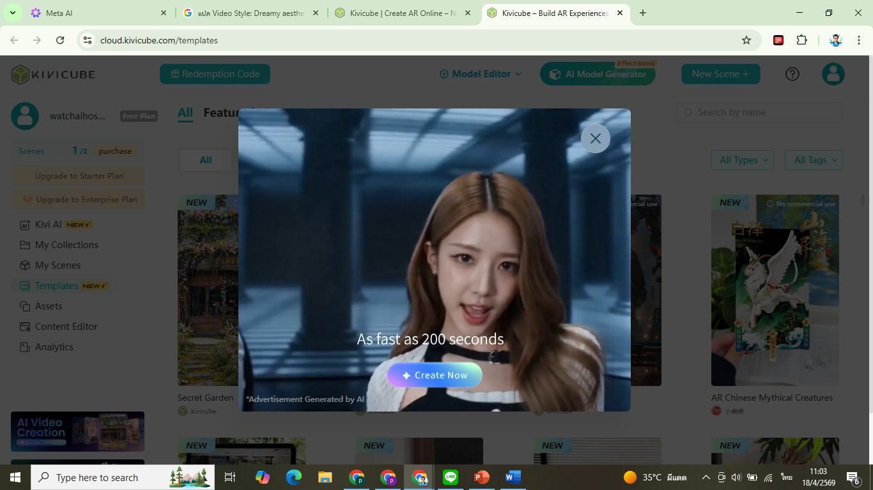

Slide 33
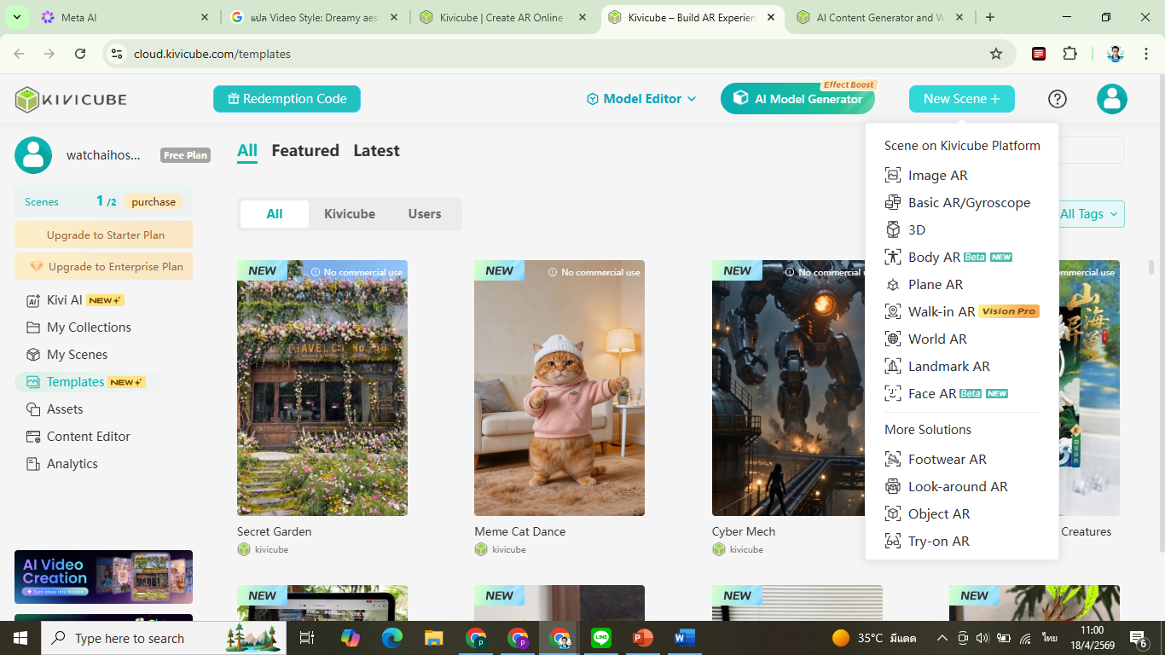

Slide 34
https://www.youtube.com/watch?v=91DA_pxvp4A

Slide 35
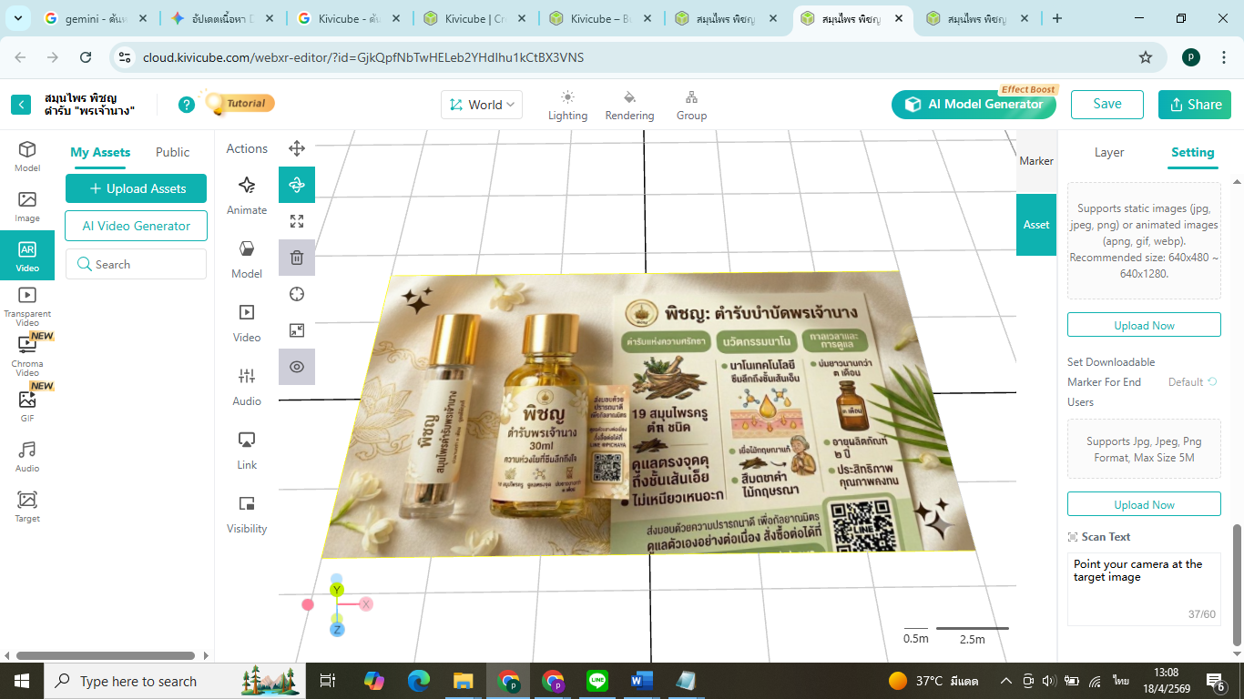

Slide 36
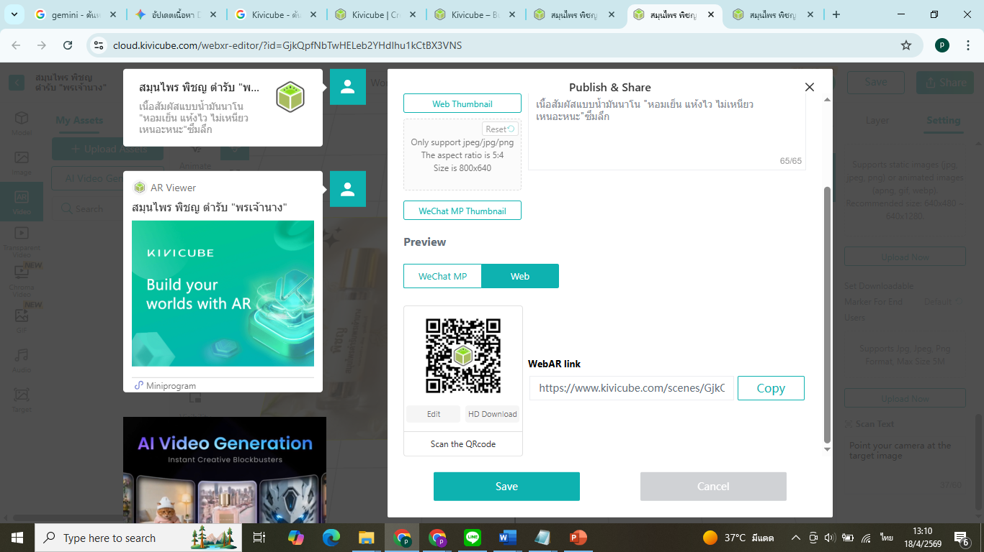

Slide 40
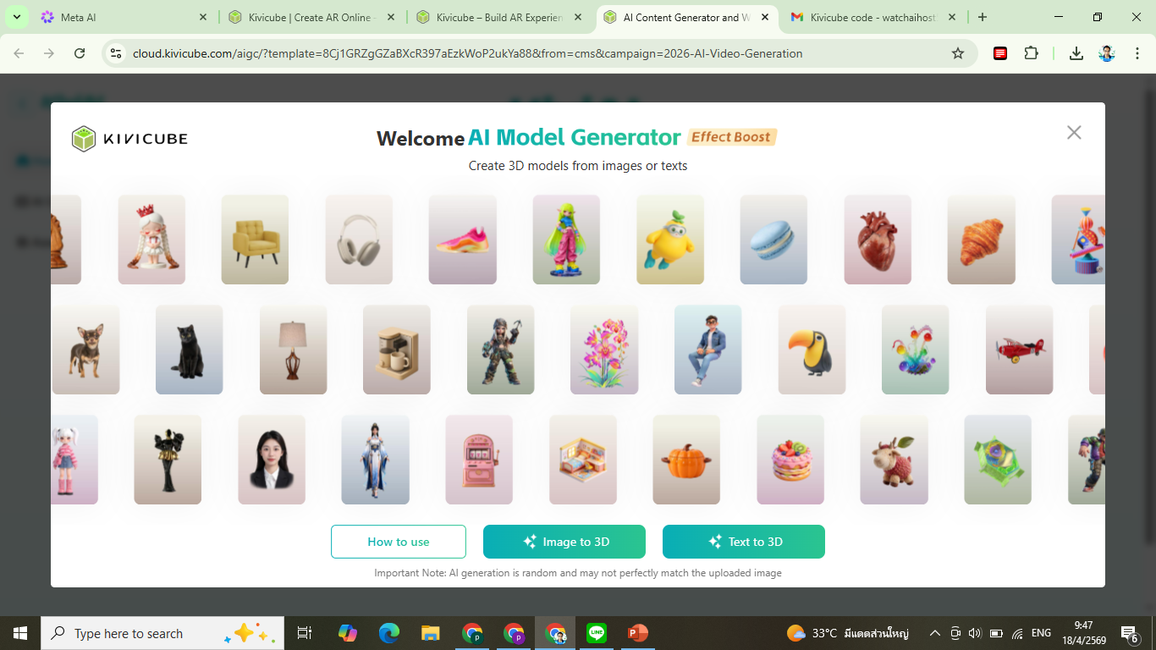

Slide 41
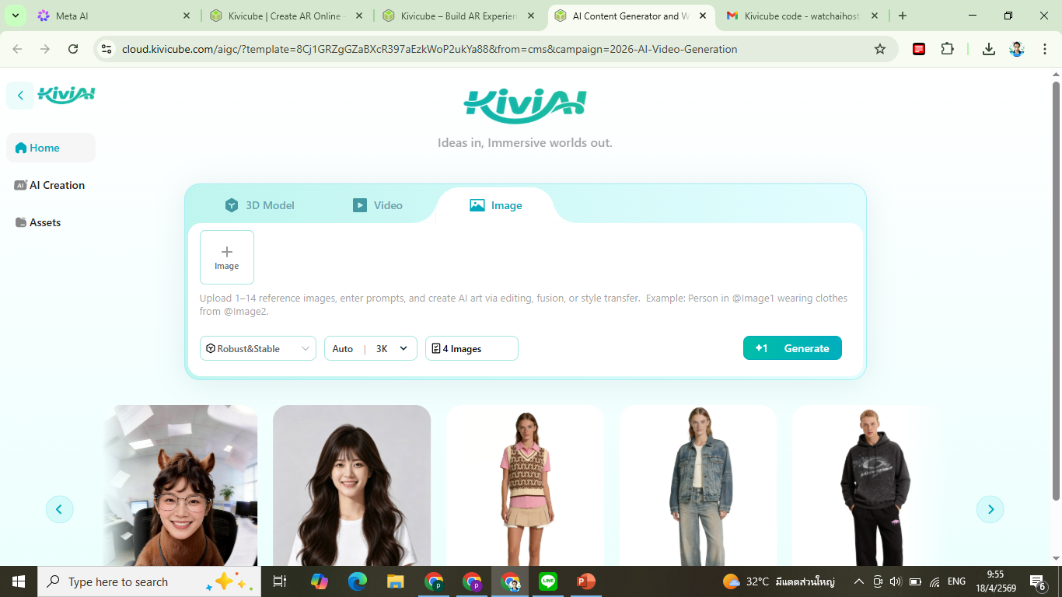

Slide 42
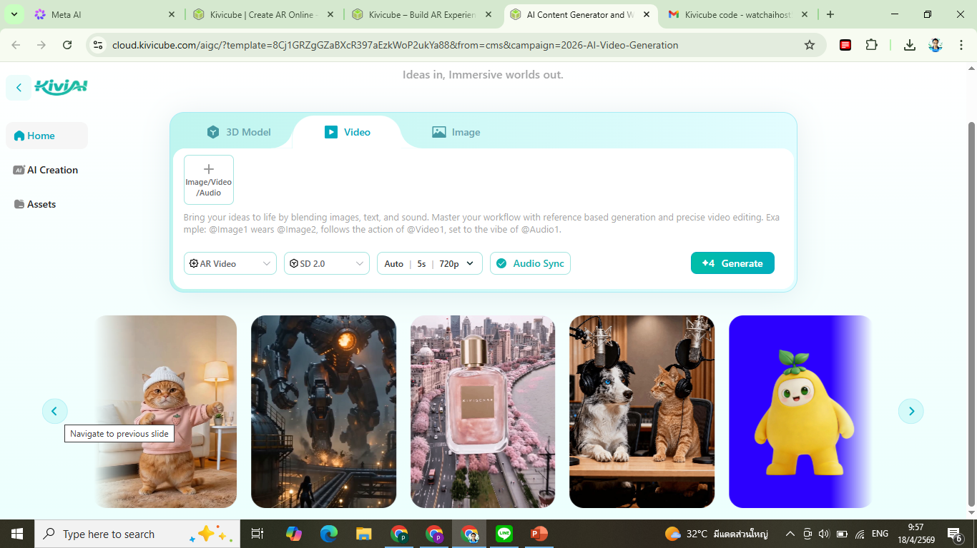

Slide 44
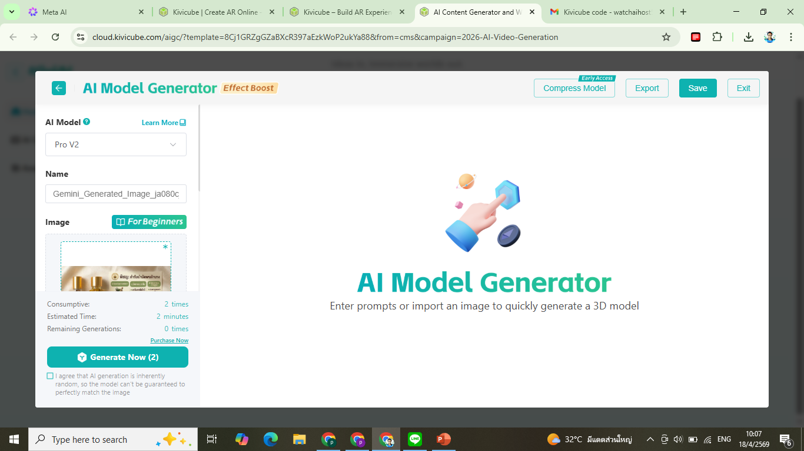

Slide 45
